Slide 1
Echange d’expérience 25/09/2014
Amiante dans les ouvrages d’art.
Chantier de désamiantage

Slide 2
Problématique de l’amiante ?
Il a été détecté sur plusieurs ouvrages d’art que des peintures recouvrant des parties en béton (mais également métalliques) contiennent une variété d’amiante.
Marché en cours au sein de la D141 : +/- 30 % des ponts autoroutiers sont concernés.
Variété détectée : chrysotile

Slide 3
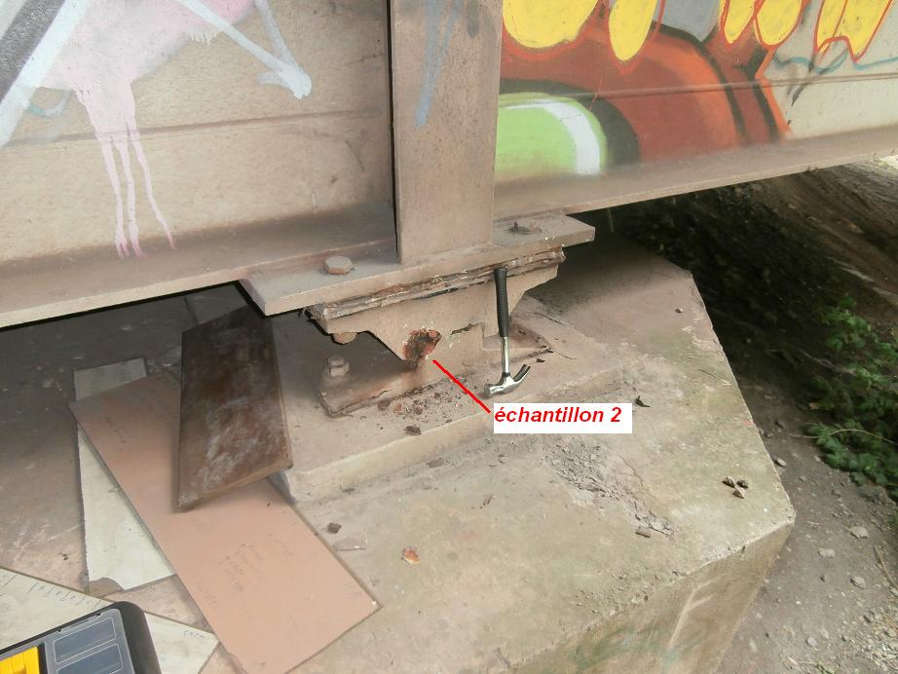
Problématique de l’amiante ?
Il a été détecté sur plusieurs ouvrages d’art que des peintures recouvrant des parties en béton (mais également métalliques) contiennent une variété d’amiante.
Marché en cours au sein de la D141 : +/- 30 % des ponts autoroutiers sont concernés.
Variété détectée : chrysotile

Slide 4
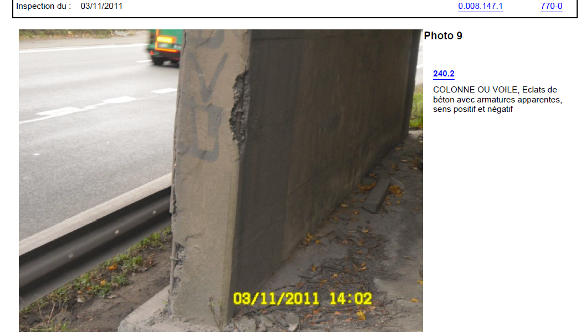
Problématique de l’amiante ?
Il a été détecté sur plusieurs ouvrages d’art que des peintures recouvrant des parties en béton (mais également métalliques) contiennent une variété d’amiante.
Marché en cours au sein de la D141 : +/- 30 % des ponts autoroutiers sont concernés.
Variété détectée : chrysotile

Slide 5
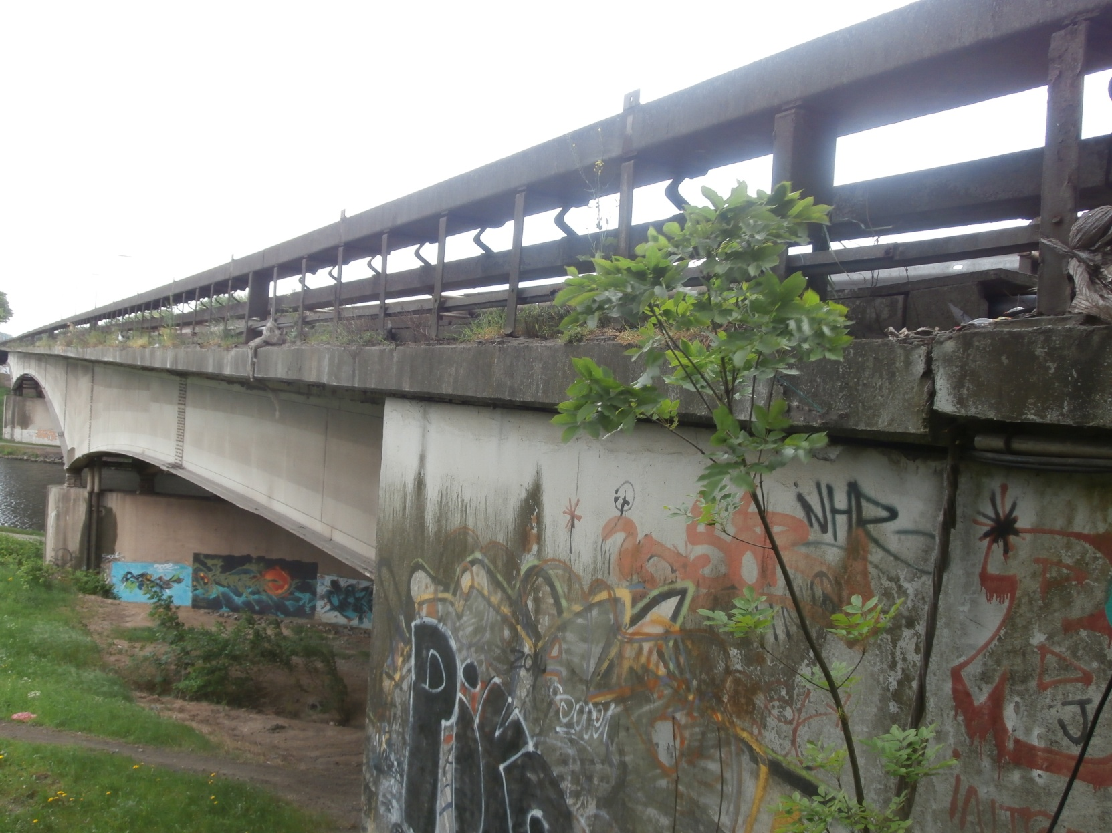
Problématique de l’amiante ?
Il a été détecté sur plusieurs ouvrages d’art que des peintures recouvrant des parties en béton (mais également métalliques) contiennent une variété d’amiante.
Marché en cours au sein de la D141 : +/- 30 % des ponts autoroutiers sont concernés.
Variété détectée : chrysotile

Slide 6
Base législative
Arrêté royal du 16/03/2006 relatif à la protection des travailleurs contre les risques liés à l’exposition à l’amiante
Article 11
L’employeur d’une entreprise extérieure qui vient effectuer chez un employeur, un indépendant ou un particulier des travaux d’entretien ou de réparation, de retrait de matériaux ou de leur démolition, prend, avant de commencer les travaux, toutes les mesures nécessaires pour identifier les matériaux qu’il soupçonne de contenir de l’amiante.
Lorsqu’il effectue ces travaux pour un employeur, il lui demande l’inventaire visé à l’article 5.
Il lui est interdit de commencer les travaux, tant que l’inventaire n’a pas été mis à sa disposition.
Si le moindre doute existe concernant la présence d’amiante dans un matériau ou dans une construction, il applique les dispositions du présent arrêté.

Slide 7
Inventaire amiante
-échantillons analysés par un laboratoire agréé
-échantillonnage de préférence réalisé par un laboratoire agréé (problème de remise en cause de l’inventaire).
- fournir moyens d’accès et signalisation

Slide 8
Méthode de traitement ?
zone hermétique en dépression (actuellement)
méthode par traitement simple: à explorer (réparations de béton,…)

Slide 9
zone hermétique en dépression
Montage d’un échafaudage
Bâchage de l’ouvrage (ou de la zone à traiter)
Installation des extracteurs et des sas personnel / matériel
Test fumée (zone hermétique + renouvellement d’air)
Désamiantage
Mesures libératoires

Slide 10
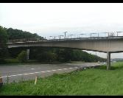
zone hermétique en dépression
Méthode de traitement ?
- zone hermétique en dépression (actuellement)
- méthode par traitement simple: à explorer (réparations de béton,…)

Slide 11
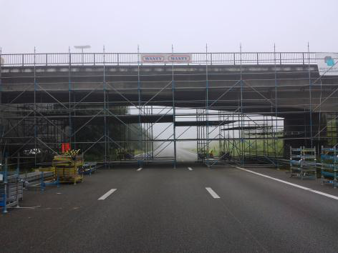
zone hermétique en dépression
Méthode de traitement ?
- zone hermétique en dépression (actuellement)
- méthode par traitement simple: à explorer (réparations de béton,…)

Slide 12
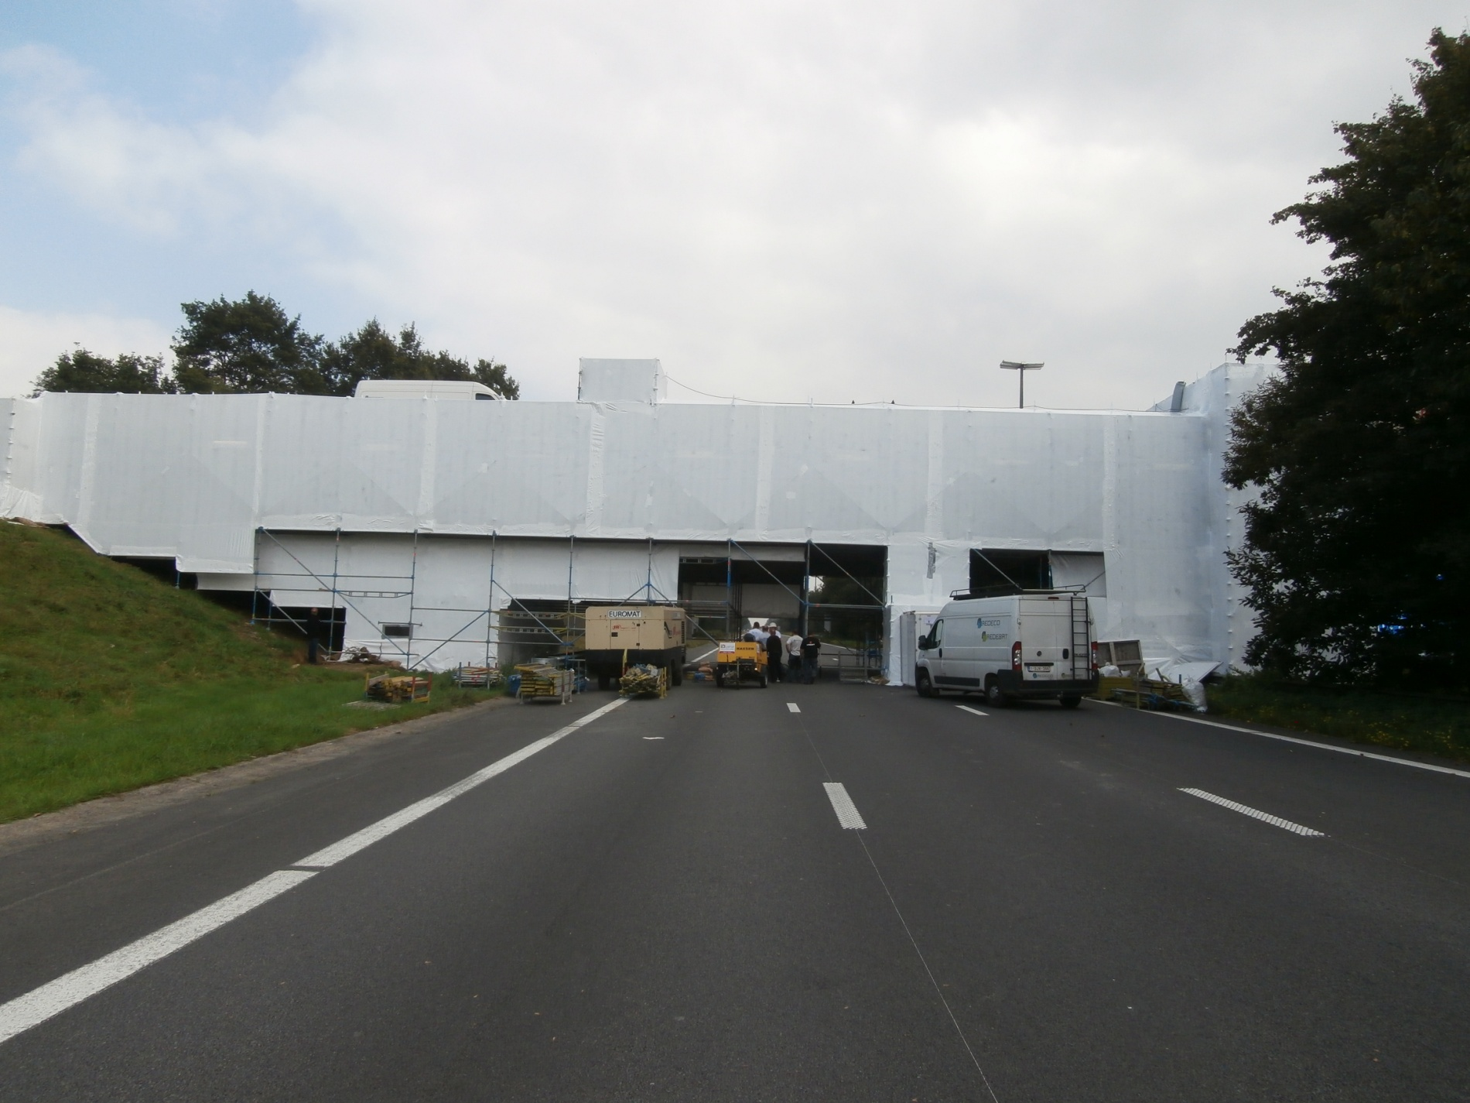
zone hermétique en dépression
Méthode de traitement ?
- zone hermétique en dépression (actuellement)
- méthode par traitement simple: à explorer (réparations de béton,…)

Slide 13
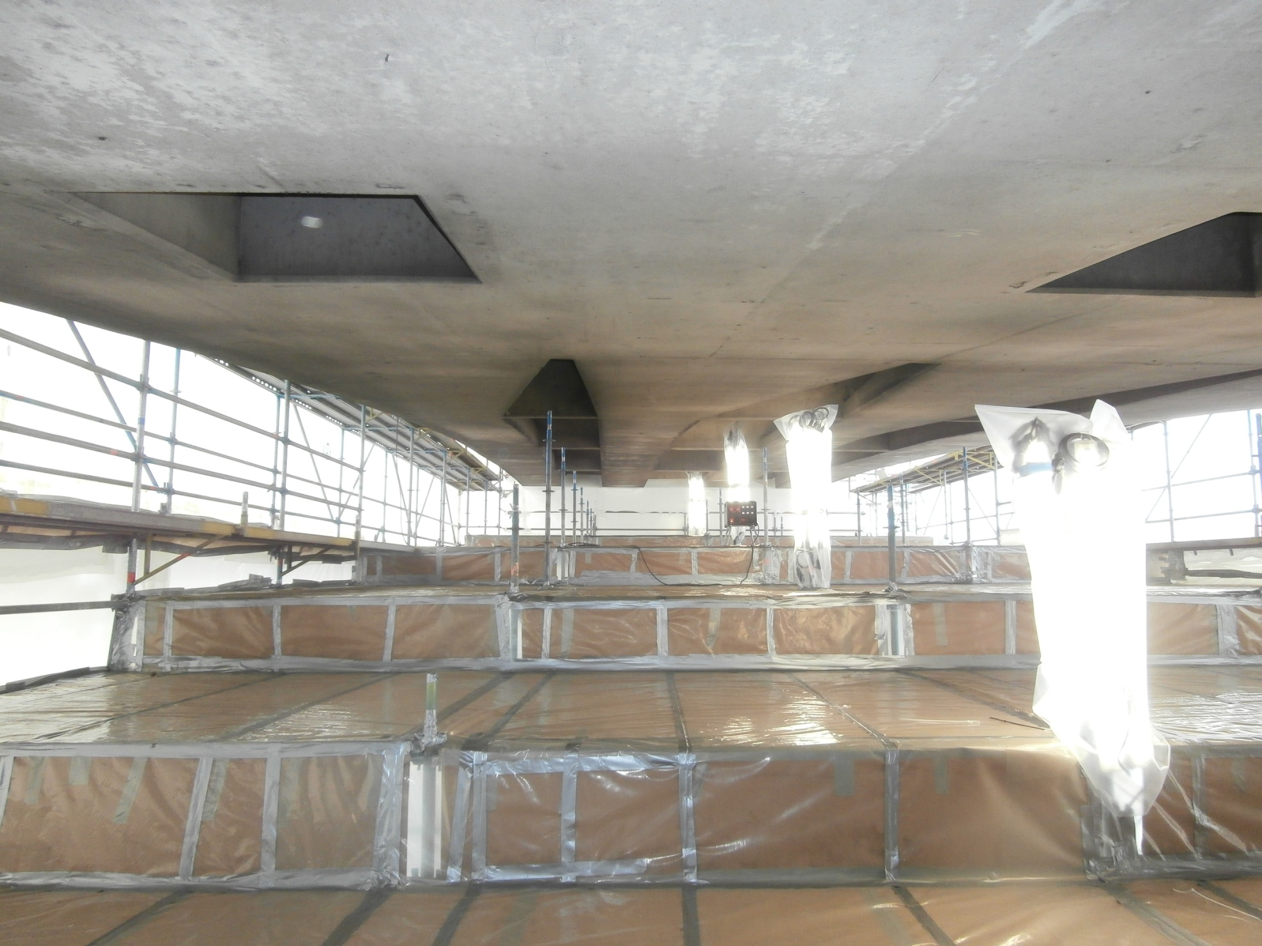
zone hermétique en dépression
Méthode de traitement ?
- zone hermétique en dépression (actuellement)
- méthode par traitement simple: à explorer (réparations de béton,…)

Slide 14
Coût d’un désamiantage via l’emploi d’une zone hermétique en dépression
-coûts directs : échafaudage + bâchage + enlèvement + évacuation et traitement des déchets.
-coûts indirects : signalisation de chantier, délai d’intervention* (gêne au trafic et notamment aux transporteurs routiers), complexité des dossiers (soumis à un permis d’environnement de classe 2 ou 3 selon rubrique 26.65.03.04).
*difficultés de jours d’intempéries (si pluie ou vent lors de la pose du thermorétractable)
+ intervention lors de t°C basse (douches pour sortie de zone à l’extérieur).

Slide 15
Coût d’un désamiantage via l’emploi d’une zone hermétique en dépression
Exemples :
1°) chantier de démolition d’un pont
Coût total : 550.000 € HTVA
Coût relatif à la démolition : 100.000 € HTVA
2°) réparation de voiles d’un ouvrage
Coût désamiantage : 273,58 €/m² (selon prix de soumission, travaux pas encore réalisés)

Slide 17
Au CSC / métré?
Métré
Désamiantage = poste à prix global
Prévoir un poste de moyens d’accès (échafaudage) ou l’inclure dans le poste à prix global de désamiantage
Somme réservée pour évacuation des déchets CET de classe 1 (+/- 1,5 €/kg)
CSC
Permis d’environnement à charge de l’adjudicataire (art. 74)
Détail de prix demandé pour le PG (idée: obtenir les prix unitaires des différentes opérations liées au désamiantage afin d’avoir une base de discussion sur chantier au cas où…)
Limitation du taux de déchets générés (2 kg/m² ?) -> pénalité en cas de dépassement

Slide 18
Chantier de désamiantage
Merci
Questions ?

